Slide 1
Dějiny Středomoří
Kyperský konflikt
PhDr. Jan Koura, Ph.D.
Ústav světových dějin FF UK
(jan.koura@ff.cuni.cz)

Slide 2
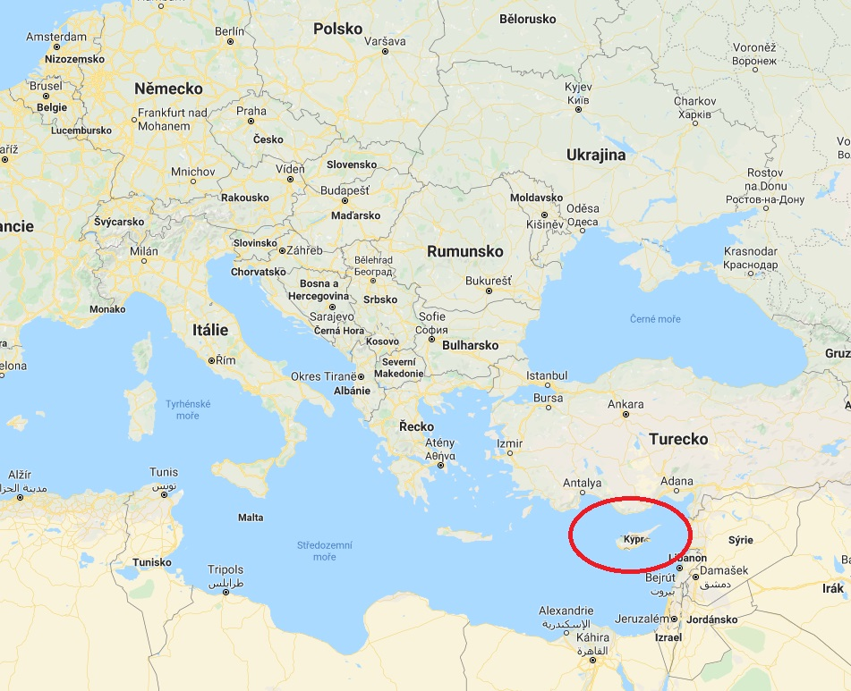
Ostrov Kypr v proměnách staletí
Kypr leží na křižovatce tří kontinentů
Jeho historie je neodmyslitelně spjatá s vnějšími výpady a konflikty mezi obyvateli ostrova
V roce 1571 ostrov získává pod svou vládu osmanská říše – stává se z něj periferní oblast
1878 ostrov získává Velká Británie, ale po formální stránce stále náležel osmanské říši
1914 Britové ostrov anektovali

Slide 3
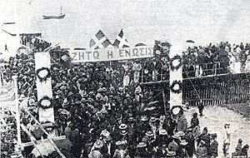
Pod britskou nadvládou
V 19. století na ostrově žilo 186 000 obyvatel, z toho 72 % představovali kyperští Řekové a 24 % kyperští Turci
Obě komunity žily na ostrově vedle sebe a k promíchávání téměř nedocházelo
Výuka ve školách probíhala nadále v řečtině nebo turečtině
Postupné snahy kyperských Řeků o tzv. enosis = připojení ostrova k Řecku
Ve třicátých letech 20. století protesty vůči britské nadvládě

Slide 4
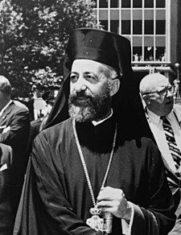
Kypr po druhé světové válce
V roce 1950 řecko-kyperská komunita zorganizovala referendu ohledně připojení ostrova k Řecku (96 % kyperských Řeků se vyslovilo pro)
Velká Británie ale nechtěla udělit ostrovu nezávislost (geostrategický význam, letecké základny, studená válka a zájmy VB na Blízkém východě)
1950 zvolen arcibiskupem řecké ortodoxní církve na ostrově Makarios III.
1955 – vzniká Národní organizace kyperských bojovníků (EOKA) a začíná s gerilovými útoky proti britské správě
Makarios je za své protibritské aktivity deportován na Seychelské ostrovy (1956)

Slide 5
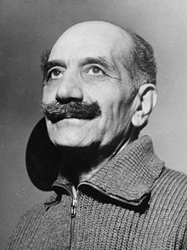
Od enosis k nezávislosti
EOKA začala záhy útočit nejen na britskou správu, ale také představitele turecké menšiny na ostrově
Ta odpovídala stejnými násilnými prostředky. Situace na ostrově začala připomínat občanskou válku
Britové situaci na ostrově nezvládali a na základě tzv. curyšsko-londýnských dohod z roku 1959 souhlasila s udělením nezávislosti Kypru
V srpnu 1960 oficiálně vyhlášena Kyperská republika (Velká Británie si ale na ostrově ponechala vojenské základny)

Slide 6
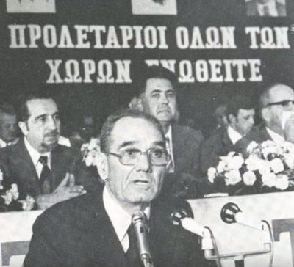
První problémy Kyperské republiky
Ústava Kyperské republika přiřkla přílišné pravomoci minoritním kyperským Turkům (18 %)
Spojené státy nesouhlasily s vytvořením kyperské armády a přijetí Kypru do NATO
Makarios byl zvolen prvním prezidentem nově vzniklé republiky a připojil Kypr k Hnutí nezúčastněných
Arcibiskup se opíral o podporu kyperské komunistické strany AKEL
V roce 1963 oznámil Makarios „třináct návrhů“ na změnu kyperské ústavy. Návrh vyvolal ozbrojené střety mezi oběma komunitami na ostrově

Slide 7
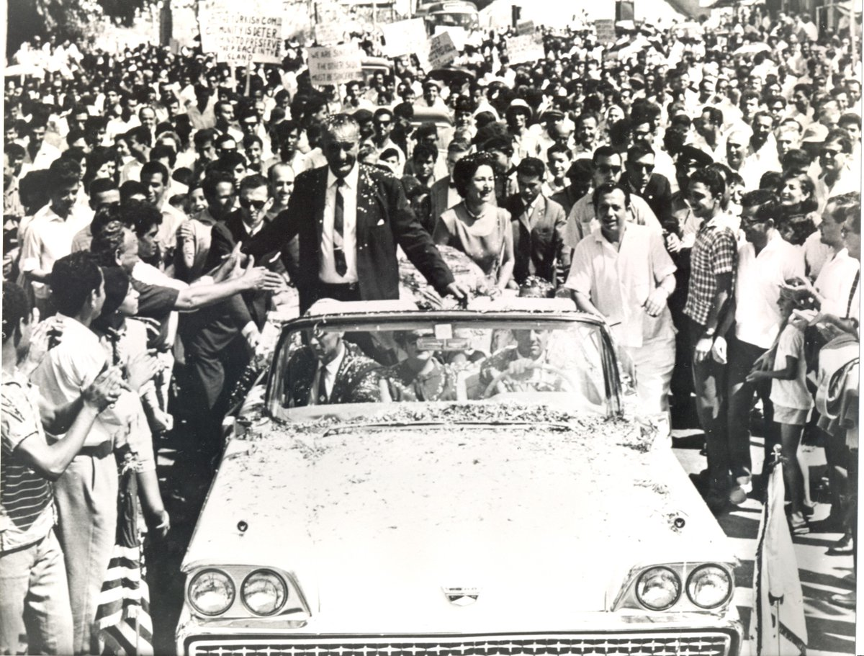
Kyperská krize roku 1964
Eskalace násilí mezi kyperskými Řeky a Turky pokračovala i na začátku roku 1964
Hrozilo, že by se do situace mohly zapojit vojenské kontingenty Řecka a Turecka rozmístěné na ostrově na základě curyšsko-londýnských dohod
USA se obávaly, že by situace mohla vyústit v konflikt dvou členských států NATO
V červnu 1964 Turecko rozhodlo o invazi na ostrov k ochraně kyperských Turků – prezident Johnson invazi zabránil na poslední chvíli výhružným dopisem
Během léta USA iniciovaly jednání mezi Řeckem a Tureckem v Ženevě – snaha odstranit Makaria jako překážku v enosis
L. Johnson při návštěvě Kypru v roce 1962

Slide 8
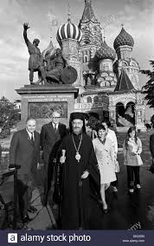
Sbližování Kyperské republiky s Východním blokem
Krize roku 1964 vyústila ke sbližování Kypru se SSSR a dalšími státy východního bloku
Nákup zbraní v SSSR a Československu (1966)
V dubnu 1967 se k moci v Řecku dostává vojenská junta, která chce Makaria odstranit (kontakty s komunistickými zeměmi, odmítání enosis)
Napětí mezi Řeckem a Kyprem přetrvává do 70. let
V roce 1972 Kypr nakupuje další zbraně z Československa (zprostředkovatelem strana AKEL)
Další nákupy československých zbraní během roku 1974

Slide 9
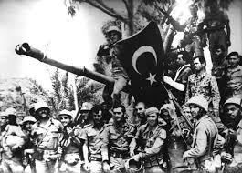
Rozdělený ostrov
Spory mezi Nikósií a Athénami vyústili v pokus o svržení Makaria v červenci 1974
Makarios uprchl do zahraničí
Turecko se rozhodlo na ochranu kyperských Turků na ostrov intervenovat – vojenská invaze
Loutková vláda padla společně s vojenským režimem v Řecku
Kypr rozdělen na dvě části – řeckou a tureckou
Makarios se navrátil do řecké části jako prezident

Slide 10
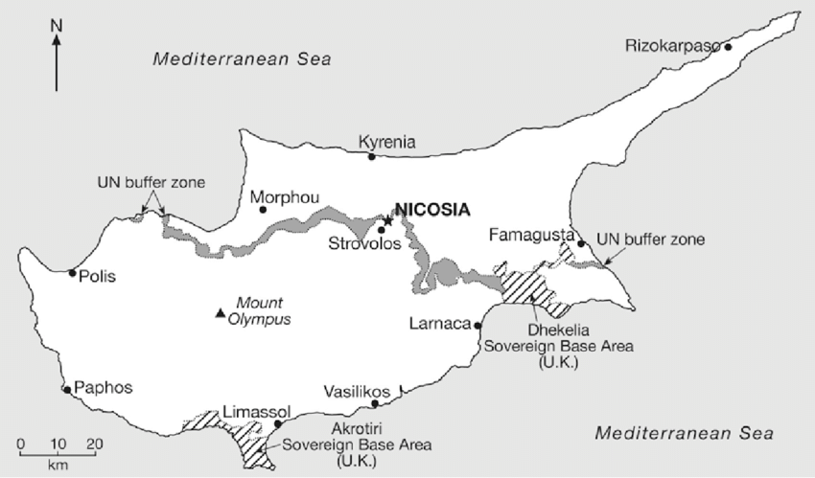
Rozdělený ostrov
Pokusy o znovusjednocení ostrova ztroskotaly, přestože se Řecko v roce 1974 vzdalo nároku na připojení ostrova
V roce 1983 vyhlášena v turecké části Severokyperská republika (uznalo ji pouze Turecko)
Ani konec studené války nepřinesl sjednocení ostrova
V roce 2004 referendum o znovusjednocení (obyvatelé řecké části ho odmítli)
Kypr zůstává rozděleným ostrovem – relikt studené války

